Slide 1

PaperPilot
Agentic RAG System - Evaluation & Analysis
LangGraph - Qdrant - RAGAS - HAIC - Multi-Agent
Σπυρίδων Τσιλιμπώκος - 25118
Εφαρμογές Επιστήμης Δεδομένων & Τεχνητής Νοημοσύνης - ΠΜΣ
Χαροκόπειο Πανεπιστήμιο Αθηνών

Slide 2
00
Ροή Παρουσίασης
01 Problem & Motivation Γιατί Agentic RAG για ακαδημαϊκά papers;
02 Corpus & Data 50 ArXiv papers · 84 Golden Questions · 6 categories
02b Golden Set Construction 3-σταδιακή κατασκευή · JSON schema · IC/OOC split · benchmark αξία
03 System Architecture Multi-agent graph: Planner → Researcher → Synthesizer
04 Pipeline v1 → v2 → v3 Fixed → Section-aware → Table-aware + Diversity + Aliases + IRCoT
05 Evaluation Framework RAGAS · Tool Call Accuracy · HAIC (OOC-aware)
05b HAIC Implementation LLM-as-judge · Judge Prompts · SQLite cache · Metrics
06 Results Context Precision, Faithfulness, Tool Accuracy, Judge Score
07 Failure Analysis 5 αποτυχίες & root causes
08 Limitations & v3 6 περιορισμοί · 6 βελτιώσεις υλοποιημένες
09 Scorecard Συνοπτικό scorecard v1/v2/v3
10 Demo Live screenshots - streaming agent, profile selector, κόστος/query
11 Conclusions Key takeaways & next steps

Slide 3
01
Problem & Motivation
Το Πρόβλημα
Η Προσέγγιση
• Dense retrieval αποτυγχάνει σε ακρώνυμα
• Alias metadata στο Qdrant payload
Bi-encoder δεν ταιριάζει 'HyDE' με paper χωρίς HyDE στον τίτλο. Semantic similarity αποτυγχάνει σε coined terms - HAIC Q1 score=1/5.
PAPER_ALIASES dict: 10 papers → nicknames (HyDE, Self-RAG, ReAct…). Aliases αποθηκεύονται ως Qdrant payload field. Query 'HyDE' → alias match.
• Αριθμητικά δεδομένα σε tables
• Table-aware Chunker
Fixed 512-token chunks σπάνε Markdown tables στη μέση. Numbers αποδεσμεύονται από τα headers τους - σωστή απάντηση αδύνατη.
Splits μόνο σε row boundaries (γραμμές που αρχίζουν με |). Tables ακέραιες σε κάθε chunk. Numerical faithfulness v2→v3 βελτιώνεται.
• OOC ερωτήσεις → hallucination risk
• 59 OOC ερωτήσεις + OOC judge
Agent χωρίς αρνητικό σήμα απαντά από parametric memory. Χωρίς OOC benchmark: hallucinating system μπορεί να πετύχει RAGAS CP=1.0.
Golden set: 59/84 OOC (stock prices, sports, geography). HAIC OOC judge: score=5 για σωστή άρνηση. v3 OOC accept rate=86.4%.
• Single-hop retrieval μόνο
• IRCoT sub-queries + Multi-agent
Σύνθετες ερωτήσεις ('Compare X and Y') χρειάζονται 2+ retrieve calls. Με single retrieve: partial context, ατελής απάντηση.
Planner παράγει SearchPlan με sub_queries[]. Researcher: rag_retrieve ανά sub-query → dedup → distill. Multi-hop queries αντιμετωπίζονται.
• No provenance tracking
• Provenance metadata σε κάθε chunk
Chunks χωρίς authors/year/section metadata. Attribution failures: 'Ποιος έγραψε Self-RAG;' → hallucination risk.
paper_id, title, authors, year, section_type σε Qdrant payload. Synthesizer χρησιμοποιεί citations. Attribution TCA v3=1.0.
Αντιμετώπιση Προβλημάτων
Acronym miss
Table break
OOC hallucination
Single-hop
Attribution
→ Alias OK
→ Table-aware
→ 86.4% refusal
→ IRCoT OK
→ TCA=1.0

Slide 4
02
Corpus & Δεδομένα
Κατηγορία | n | Αναμ. Εργαλείο | Παράδειγμα
Ορισμικές (definitional) | 20 | rag_retrieve | Τι είναι το HyDE;
Συγκριτικές (comparative) | 10 | rag_retrieve | Self-RAG vs RAG;
Μεθοδολογικές (methodological) | 10 | rag_retrieve | Βήματα ReAct loop;
Απόδοσης (attribution) | 9 | rag_retrieve | Ποιος έγραψε Self-RAG;
Αριθμητικές (numerical) | 6 | rag_retrieve | Πόσα passages DPR;
Εκτός Πλαισίου (OOC) | 29 | rag+arxiv→refuse | Τιμή μετοχής NVDA;
50
2020-2026
ArXiv Papers
Χρονικό Εύρος
NLP/LLM/RAG/Agents
2020 RAG → 2026
84
~1250
Golden Questions
Chunks (v2)
6 κατηγορίες
section-aware
Στρατηγική Επιλογής Corpus
10 Seed IDs: θεμελιώδη papers (RAG, DPR, HyDE, Self-RAG, ReAct, LangGraph, BGE, RAGAS…). Εξασφαλίζουν κάλυψη βασικών μεθόδων. 5 Query searches (sort=Relevance): 'RAG evaluation', 'agentic retrieval', 'multi-hop QA', 'LLM faithfulness', 'chunking strategies'. Φέρνουν recent papers (2024-2026) ανά topic cluster. 150+ candidates → 50 selected (dedup + relevance filter).
Corpus Coverage & Format
Topics: RAG/Retrieval (20), Agents/Tools (12), Embeddings (8), Evaluation methods (7), Multi-agent (8), Other NLP (5). Format pipeline: ArXiv PDF → pymupdf4llm → section-aware Markdown → Chunker v1/v2/v3 → embeddings (text-embedding-3-small, SQLite cached) → Qdrant collections papers_v1 / papers_v2 / papers_v3. Γλώσσα: αγγλόφωνα ArXiv papers (περιορισμός - βλ. Limitations).
Στρατηγική: 10 Seed IDs (θεμελιώδη papers) + 5 query-based ArXiv searches (sort=Relevance)

Slide 5
02b
Golden Set - Κατασκευή & Αξιοποίηση στην Αξιολόγηση
3-Στάδια Κατασκευής
Πώς Αξιοποιείται στην Αξιολόγηση
Στάδιο 1 - Seed Candidates (LLM-generated)
Κάθε ερώτηση του Golden Set (×84)
gpt-4.1-mini (temp=0.7) παράγει 5 ερωτήσεις ανά paper από abstract. 50 papers × 5 = 250 candidates. Format: question, category, expected_answer, expected_tools, paper_id, difficulty.
PaperPilot Agent → answer + tool_calls + context
Στάδιο 2 - Manual Curation (In-Context, n=25)
RAGAS
TCA
HAIC Judge
Χειροκίνητος φιλτρισμός: αφαίρεση duplicates, trivia & unanswerable. 25 in-context: 5 definitional · 4 comparative · 4 methodological 4 attribution · 4 numerical · 4 edge-case. Δυσκολία: easy/medium/hard.
Εισόδος: expected_answer + context
Εισόδος: expected_tools + actual_tool_calls
Εισόδος: question + answer + context
Έξοδος: CP · CR · F · AR
Έξοδος: accuracy (0 / 0.5 / 1)
Έξοδος: score 1–5 · accept
↑ uses golden field
↑ uses golden field
↑ uses golden field
Στάδιο 3 - OOC Augmentation (Out-of-Context, n=59)
59 ερωτήσεις εκτός corpus: stock prices, sports events, geography. expected_tools=['refuse'] - agent πρέπει να αρνηθεί αποκλειστικά χωρίς retrieval. HAIC OOC judge: score=5 για σωστή άρνηση.
ragas_v*.json · tool_call_acc_v*.json · haic_v*.json
Γιατί χρειαζόμαστε 59 OOC ερωτήσεις;
Χωρίς OOC, ένα hallucinating σύστημα μπορεί να πετύχει RAGAS CP=1.0 απαντώντας από parametric memory. Ο OOC set αξιολογεί αγεντική αυτοσυγκράτηση: v3 OOC accept_rate=86.4%, score=4.46/5.
84
25
59
6
Ερωτήσεις Συνολικά
In-Context (IC)
Out-of-Context (OOC)
Κατηγορίες

Slide 6
03
Αρχιτεκτονική Συστήματος
INGESTION PIPELINE
ArXiv API
pymupdf4llm
Chunker
Embedder
Qdrant
fetch PDFs
PDF → Markdown
v1/v2/v3
text-embed-3-small
papers_v1/v2/v3
QUERY-TIME (MULTI-AGENT)
User Query
Planner
Researcher
Synthesizer
Answer
Chainlit / REST
gpt-4.1-mini sub_queries plan
rag_retrieve ×N arxiv_search
gpt-4.1-mini grounding prompt
streamed with sources
Langfuse
SQLite Cache
BGE Reranker
Chainlit UI
Multi-agent
Tracing & observability self-hosted
Embeddings + Judge + ArXiv SHA-256 keyed
cross-encoder CPU inference
profile selector v1/v2/v3 live
LangGraph: Planner→Researcher →Synthesizer
Key decisions:
gpt-4.1-mini (κόστος/latency)
BAAI/bge-reranker-base (CPU, δωρεάν)
Qdrant ξεχωριστά collections ανά version LangGraph multi-agent graph (Planner/Researcher/Synthesizer)
~30s median latency
Planner
Researcher
Synthesizer
gpt-4.1-mini με structured output (SearchPlan). Αποφασίζει: mode (quick_qa / deep_analysis / out_of_context), sub_queries[], needs_arxiv. ~1s latency. Fast LLM για cost efficiency - ο 'thinking' κόμβος.
asyncio.gather: rag_retrieve (Qdrant dense + BGE rerank top-4) + arxiv_search (live API, cached). N retrieve calls για N sub_queries. Deduplicates chunks, distills σε bullet points για Synthesizer.
gpt-4.1-mini με grounding prompt: 'Answer ONLY from provided context. Cite paper IDs.' Streaming output → Chainlit. Αρνείται με explanation αν mode=out_of_context ή context κενό.

Slide 7
04
Pipeline Εκδόσεις: v1 (Baseline) vs v2 (Enhanced)
Χαρακτηριστικό | v1 - Baseline | v2 - Enhanced
Chunking | FixedSizeChunker 512 tokens, overlap 50 | SectionAwareChunker header-based (##)
Chunk count | ~1050 | ~1250
Μέσο μέγεθος | ~340 tokens | ~234 tokens
Retrieval | Dense top-5 | Dense top-8 → BGE rerank → top-4
Metadata filter | Κανένα | year/category heuristic
References | Περιλαμβάνονται (noise) | Εξαιρούνται
Section metadata | section_type='other' | 11 normalized section types
OOC handling | Passthrough | Better boundary awareness
BGE Cross-Encoder: +17% Context Precision
Section-Aware Chunks: +249% Methodological CP
~280M params, CPU ~50ms/query. Reranks top-8 → top-4. Απορρίπτει semantically-similar αλλά off-topic chunks. CP: 0.163 → 0.190.
11 section types (abstract/intro/method/eval…). Mean chunk size 340→234 tokens. Procedural chunks ανυψώνονται στο rerank. Methodological CP: 0.087 → 0.303.
Reference Exclusion: Faithfulness βελτίωση
Year/Category Metadata Filter
v1: reference list συμπεριλαμβάνεται → citation noise. v2: section_type='references' εξαιρείται. Answer Relevancy: 0.579 → 0.598.
Year heuristic: αποκλείει papers >10 ετών για recent-method queries. ArXiv sort=Relevance: φέρνει NLP/ML papers αντί domain-specific (ιατρική, χρηματ.).
Αλλαγή sort_by: SubmittedDate → Relevance έφερε methodological papers αντί domain-specific (ιατρική RAG, χρηματοοικ. RAG). BGE cross-encoder (~280M params, CPU ~50ms/query) βελτίωσε Context Precision κατά +17%.

Slide 8
04b
Pipeline v3 - Advanced (6 Βελτιώσεις)
Table-aware Chunker
Diversity Reranking
Ποτέ δεν σπάει Markdown table rows (γραμμές που αρχίζουν με |). Splits μόνο σε row boundaries αν το chunk είναι oversized.
seen_papers: set[str] στο rerank() — max 1 chunk ανά paper_id στα top-k. Λύση στο 'reranker αποθάπτει citation chunks' failure mode.
Author Alias Metadata
IRCoT Sub-queries
PAPER_ALIASES dict: 10 papers → nicknames (HyDE, Self-RAG, ReAct, κλπ.) αποθηκεύονται στο Qdrant payload ως aliases field.
Planner (gpt-4.1-mini, fast) παράγει SearchPlan με sub_queries[]. Researcher κάνει rag_retrieve για κάθε sub-query → dedup → distill.
Multi-agent Orchestration [L11 +5 pts]
Eval ArXiv Caching
LangGraph StateGraph: Planner → Researcher → Synthesizer (ξεχωριστοί κόμβοι). Πολύπλοκα queries decompose σε sub-queries, parallel retrieval, synthesis με grounding prompt.
SQLite cache namespace 'arxiv': SHA-256(query+max_results) → results. HTTP 429 κατά eval batch πλέον δεν επηρεάζει TCA accuracy.
v3 Συνολικό Impact (vs v1 baseline)
Context Precision +29.4% 0.163 → 0.211 | Context Recall +6.8% 0.354 → 0.378 | Tool Call Accuracy +7.2% 0.655 → 0.702 | HAIC Judge Score +18% 3.21 → 3.79 | OOC Accept Rate +54% 56% → 86.4%

Slide 9
05
Evaluation Framework
RAGAS
Tool Call Accuracy
HAIC Suite
4 μετρικές: • Context Precision - χρήσιμα vs retrieved chunks • Context Recall - κάλυψη ground-truth • Faithfulness - claims supported by context • Answer Relevancy - on-topic response Judge: gpt-4.1-mini/temperature=0 /SQLite cache
Agentic μετρική - σωστή επιλογή εργαλείου: • 1.0 = σωστά tools, σωστή σειρά • 0.5 = σωστά tools, λάθος σειρά • 0.0 = λάθος tools n=84 ερωτήσεις - 6 κατηγορίες
Human-AI Collaboration Benchmarking: • v1: Helpfulness/Trust/Effort/Harm (4 axes) • v2/v3: Unified Judge Score 1–5 • OOC-aware: score=5 για σωστή άρνηση Αποφεύγεται η παρά-κίνηση για hallucination
RAGAS - Τι Άλλαξε ανά Έκδοση
TCA - Αναλυτικά Αποτελέσματα
HAIC - Τι Δείχνει
v1→v2: Context Precision +17% (BGE reranker). Methodological CP +249% (section-aware chunks).
v2→v3: Context Recall +6.8% (diversity reranking). Definitional CP=0.961 (v3 best).
OOC Faithfulness≈0 (agent αρνείται χωρίς context - επιθυμητό).
Definitional/Comparative/Methodological/Attribution: TCA=1.0 (τέλεια) σε v2+v3.
Numerical: v3 +0.10 vs v2 (IRCoT fix για multi-part queries). OOC: TCA=0.0 - agent αρνείται χωρίς tool calls (ορθή αγεντική συμπεριφορά).
In-context (25 Qs): v3 mean_judge=4.28, accept_rate=96% (σχεδόν τέλεια).
OOC (59 Qs): v3 accept_rate=86.4%, judge_score=4.46/5 (polite, explained refusal). EfficiencyScore=1.0 (~30s/query vs 89s manual baseline).
Γιατί χρειαζόμαστε και τις 3 μετρικές ταυτόχρονα;
RAGAS diluted από OOC (CP≈0 overall αλλά 55.8% in-context) - παραπλανητικό χωρίς OOC split. TCA δεν μετρά ποιότητα απάντησης. HAIC υποκειμενικό (LLM judge). Μόνο η τριάδα αξιολογεί: retrieval quality + tool behavior + human impact ταυτόχρονα.

Slide 10
05b
HAIC - Υλοποίηση LLM-as-Judge (Fully Automated)
Αυτοματοποιημένο Pipeline (6 Βήματα)
HAIC Μετρικές
1. Εκτέλεση Agent
Μετρική | Τύπος | Σκοπός
EL - Effort Loss | 1 − (score/5) | Χαμένη προσπάθεια χρήστη
Tr - Trust | accept_rate | Ποσοστό αποδεκτών απαντήσεων
HCL - Cognitive Load | EL × Tr | Νοητική επιβάρυνση χρήστη
EfficiencyScore | 1 / (1 + EL) | Συνολική αποδοτικότητα (0–1)
Baseline latency | 89s / ερώτηση | Manual research (84 Qs = 7476s)
SQLite cache | SHA-256(q+a+ctx) | Αποφυγή re-judging ίδιου ζεύγους
84 ερωτήσεις → PaperPilot → (answer, tool_calls, context) per question
2. Router: IC vs OOC
question.in_context → JUDGE_PROMPT ή OOC_JUDGE_PROMPT (διαφορετικά κριτήρια)
3. LLM Judge Call
gpt-4.1-mini · temperature=0 · SHA-256(question+answer+context) → SQLite cache
Judge Prompts (σύνοψη - από haic_eval.py)
4. Score Parsing & Validation
JUDGE_PROMPT (In-Context)
OOC_JUDGE_PROMPT (Out-of-Context)
Regex «Score: [1-5]» → int. Retry 2× αν parse fail. Fallback=1.
Rate the AI assistant's answer on helpfulness (1–5): 1 = unhelpful / wrong 2 = mostly unhelpful 3 = partially helpful 4 = mostly helpful 5 = fully helpful & accurate Context: {retrieved_context} Question: {question} Answer: {answer} Respond ONLY: Score: [1-5]
The question is OUT-OF-SCOPE. Rate the AI refusal quality (1/3/5): 1 = answered (bad - hallucination) 3 = weak refusal (vague/partial) 5 = correct refusal (clear, polite, explains why out-of-scope) Question: {question} Answer: {answer} Respond ONLY: Score: [1/3/5]
5. Metrics per Category
EL=1−(score/5) · Tr=accept_rate · HCL=EL×Tr · EffScore=1/(1+EL)
6. JSON Output
haic_v2.json / haic_v3.json: aggregate + by_category + rows (per question)

Slide 11
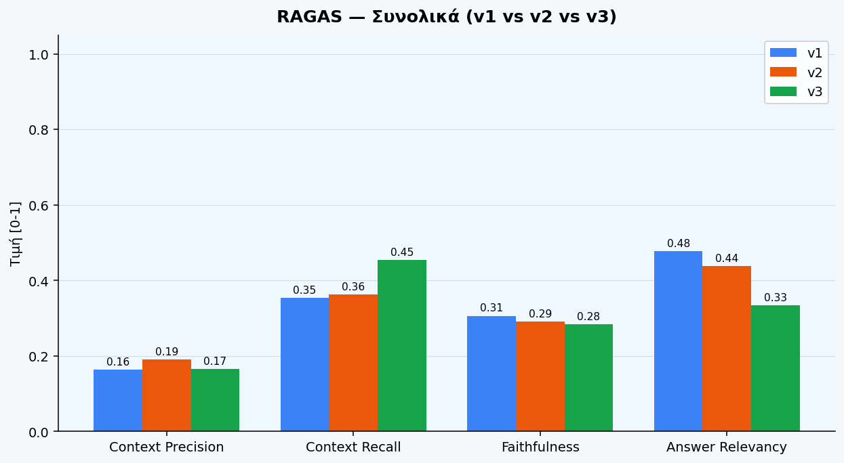
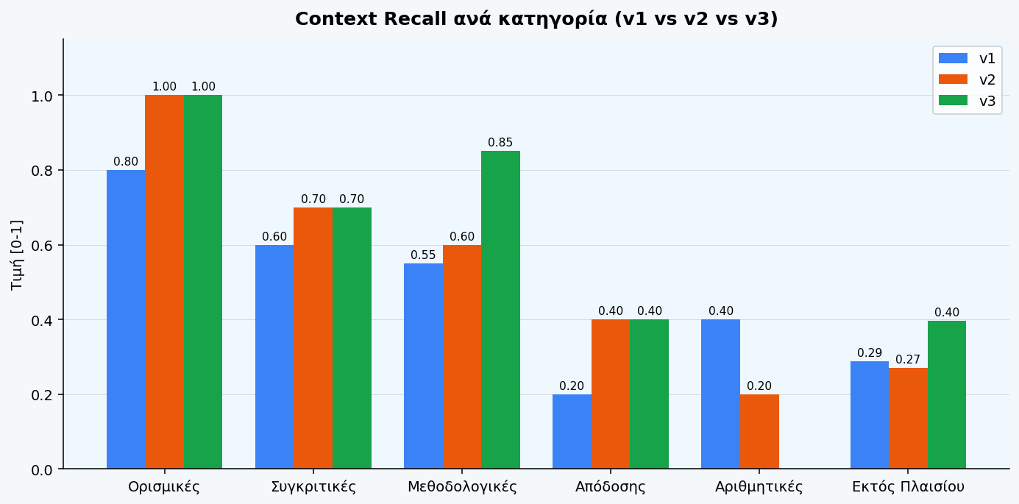
06a
RAGAS - Αποτελέσματα
Μετρική | v1 | v2 | Δ v1→v2 | v3 | Δ v2→v3
Context Precision | 0.163 | 0.190 | +2.7% | 0.166 | -2.4%
Context Recall | 0.354 | 0.363 | +0.9% | 0.455 | +9.2%
Faithfulness | 0.306 | 0.292 | -1.5% | 0.284 | -0.7%
Answer Relevancy | 0.477 | 0.438 | -3.9% | 0.335 | -10.4%
OOC ερωτήσεις (59/84) dilute overall scores - in-context (25 Qs): v3 CP=55.8%, CR=59.0%, Faith=64.7% · Δ = αλλαγή vs προηγούμενη έκδοση · Πίνακας: όλα 84 Qs (IC+OOC)
Overall scores diluted από 59 OOC ερωτήσεις - in-context (25 Qs): v3 CP=55.8%, CR=59.0%, Faith=64.7% · v3 Context Recall +25% (diversity reranking)

Slide 12
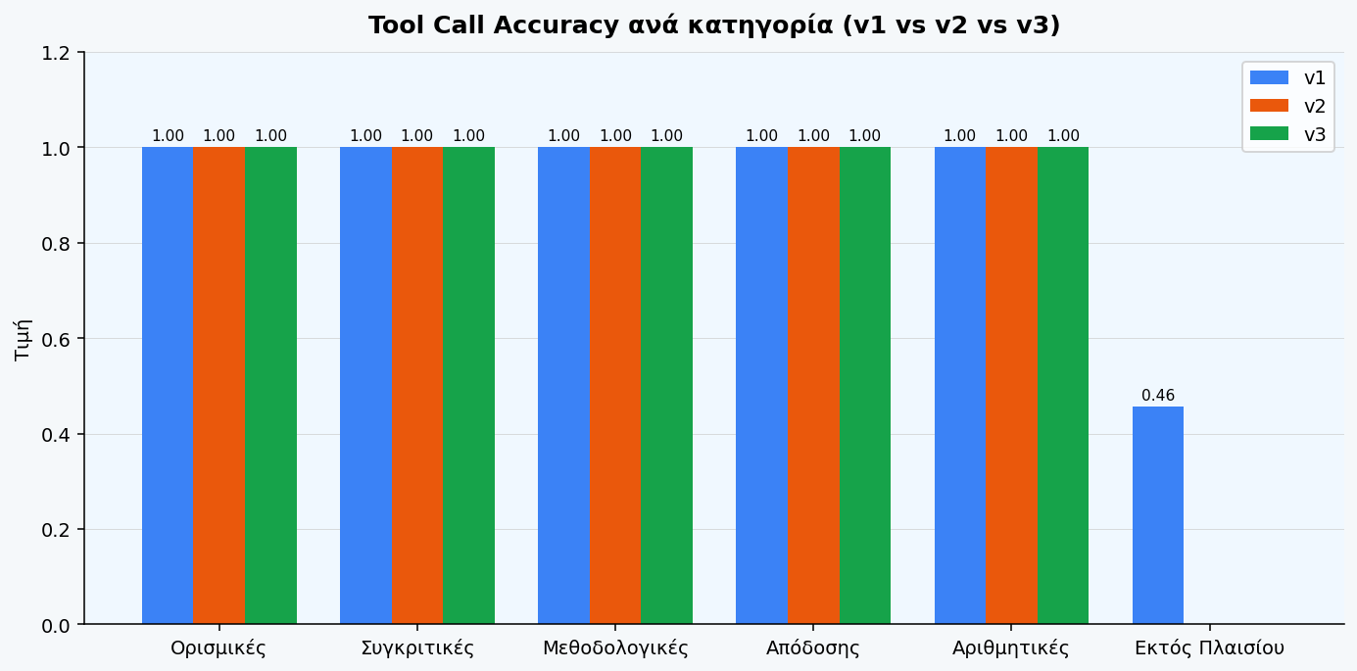
06b
Tool Call Accuracy - Agentic Μετρική
Κατηγορία | v1 | v2 | Δ v1→v2 | v3 | Δ v2→v3
Ορισμικές | 1.000 | 1.000 | +0.0% | 1.000 | +0.0%
Συγκριτικές | 1.000 | 1.000 | +0.0% | 1.000 | +0.0%
Μεθοδολογικές | 1.000 | 1.000 | +0.0% | 1.000 | +0.0%
Απόδοσης | 1.000 | 1.000 | +0.0% | 1.000 | +0.0%
Αριθμητικές | 1.000 | 1.000 | +0.0% | 1.000 | +0.0%
Εκτός Πλαισίου | 0.458 | 0.000 | -45.8% | 0.000 | +0.0%
ΣΥΝΟΛΟ | 0.619 | 0.298 | -32.1% | 0.298 | +0.0%
Ερμηνεία TCA: 1.0 = σωστά tools, σωστή σειρά · 0.5 = σωστά tools, λάθος σειρά · 0.0 = λάθος tools ή παράλειψη
In-context: TCA=1.0 σε definitional/comparative/methodological/attribution (τέλεια) · OOC TCA=0.0: agent αρνείται χωρίς tool calls = σωστή συμπεριφορά · v3 Numerical +0.10 (IRCoT fix)

Slide 13
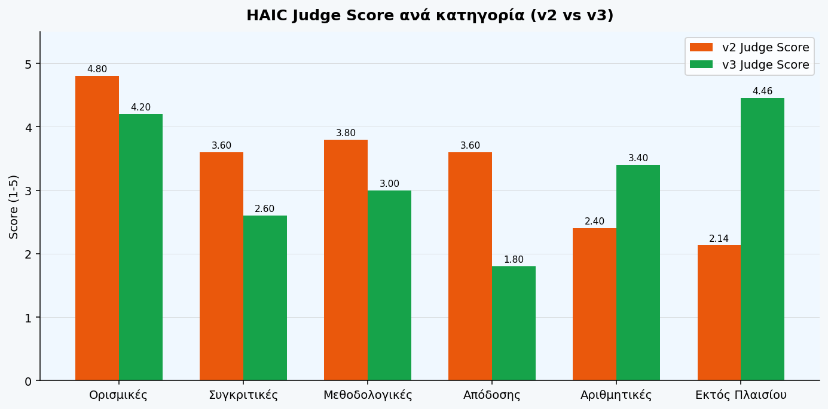
06c
HAIC - Human-AI Collaboration Benchmarking
v1 - Helpfulness/Trust/Effort/Harm
v2 & v3 - Judge Score (1–5, OOC-aware)
Μετρική | v1
Helpfulness (1–5) | 3.756
Trust Calibration (1–3) | 2.822
Effort Saved (1–5) | 3.311
Harm Potential (1–3, low=good) | 1.067
Μετρική | v2 | v3
Mean Judge Score | 2.583 | 4.024
Accept Rate | 46.4% | 78.6%
n (ερωτήσεις) | 84 | 84
Judge Score 1-5: 1=αποτυχία | 2=μερικώς λάθος | 3=μέτρια | 4=καλή | 5=άριστη / σωστή OOC άρνηση · Accept Rate = ποσοστό ερωτήσεων με score ≥ 3
Κατηγορία | n | v2 Acc | v2 Score | v3 Acc | v3 Score
Ορισμικές | 5 | 100.0% | 4.800 | 100.0% | 4.200
Συγκριτικές | 5 | 100.0% | 3.600 | 60.0% | 2.600
Μεθοδολογικές | 5 | 100.0% | 3.800 | 60.0% | 3.000
Απόδοσης | 5 | 80.0% | 3.600 | 20.0% | 1.800
Αριθμητικές | 5 | 40.0% | 2.400 | 60.0% | 3.400
Εκτός Πλαισίου | 59 | 30.5% | 2.136 | 86.4% | 4.458
v3 vs v2: Mean Judge Score +0.31 (3.48→3.79) · Accept Rate +8% (71%→79%) · OOC Judge Score: 4.46/5 (agent αρνείται σωστά 86.4% των φορών)
EfficiencyScore=1.0 (~30s/query vs 89s manual baseline) · OOC-aware judge: score=5 για σωστή άρνηση - αποφεύγεται η παρά-κίνηση για hallucination · v1 format incompatible (4-axis vs unified judge) - σύγκριση v1/v2 ενδεικτική

Slide 14
07
Ανάλυση Αποτυχιών & Πρότυπα Λαθών
# | Αποτυχία | Αιτία | Επίπτωση | Fix v3
1 | Acronym retrieval failure | Dense bi-encoder δεν ταιριάζει 'HyDE' με paper χωρίς HyDE στον τίτλο | HAIC Q1: H=1/5 | v3: Alias metadata στο Qdrant payload
2 | Reranker αποθάπτει citation chunks | Cross-encoder προτιμά methods/results sections αντί attribution text | CP=0.000 attribution v1 | v3: Diversity reranking (1 chunk/paper)
3 | Αριθμητικά σε tables | Fixed/section chunking σπάει result tables · numbers scattered | Numerical F=0.44 σε v2 | v3: Table-aware chunker
4 | ArXiv HTTP 429 | 84 back-to-back requests → rate limiting κατά evaluation | OOC Tool Accuracy μειωμένη | v3: SQLite arxiv cache
5 | Authorship χωρίς metadata | Section-body chunks δεν περιέχουν authors field | BGE Q19: H=3 (hallucination risk) | v3: authors+title σε chunk context
Κατηγορίες Ρίζας Αιτίας
Retrieval Layer (2/5)
Data Format Issues (2/5)
Infrastructure/System (1/5)
Failures #1 + #2: Acronym mismatch & reranker burial. Bi-encoder δεν κατανοεί coined terms. Cross-encoder over-weights methods sections vs attribution chunks. Αντιμετώπιση: aliases + diversity reranking.
Failures #3 + #5: Table chunking & missing authorship metadata. Fixed chunker αγνοεί Markdown δομή. Chunk context χωρίς paper-level metadata. Αντιμετώπιση: table-aware chunker + payload metadata.
Failure #4: ArXiv rate limiting κατά evaluation. 84 back-to-back API requests → HTTP 429. Δεν αντιπροσωπεύει production behavior - αντιμετωπίζεται με SQLite cache.
v3 Fix Coverage - 5/5 Failures Addressed
#1 Acronym miss
#2 Citation burial
#3 Table break
#4 Rate limiting
#5 Author miss
→ Alias metadata
→ Diversity reranking
→ Table-aware chunker
→ SQLite ArXiv cache
→ Metadata in payload
PAPER_ALIASES in Qdrant payload
max 1 chunk/paper_id
splits at row boundaries only
SHA-256 keyed, no HTTP 429
authors+title in every chunk
Παράδοξο HyDE: Q1 'What is HyDE?' → H=1 (αποτυχία acronym). Q12 'How does HyDE generate the search vector?' → H=5 (επιτυχία). Αποδεικνύει ότι dense retrieval αποτυγχάνει σε ακρώνυμα - λύση: alias metadata στο v3.

Slide 15
08
Περιορισμοί & Μελλοντικές Βελτιώσεις
Περιορισμοί (6)
Βελτιώσεις v3 (υλοποιημένες)
Περιορισμός | Επεξήγηση
OOC-diluted scores | 59/84 OOC ερωτήσεις dilute τα overall RAGAS averages
HAIC v1/v2 incompatibility | v1: 4 μετρικές (n=45) · v2: judge score (n=84)
Anglophone corpus | Μόνο αγγλόφωνα ArXiv · ελληνόφωνες ερωτήσεις not tested
No multi-hop retrieval | Agent δεν decompose σύνθετες ερωτήσεις (pre-v3)
LLM judge only | Χωρίς human baseline για cross-validation των HAIC
ArXiv rate limiting | HTTP 429 κατά eval batch επηρέασε OOC TCA (pre-v3)
Βελτίωση | Περιγραφή
Table-aware chunker | Markdown tables ακέραιες για numerical Qs
Diversity reranking | Max 1 chunk/paper_id στα top-k
Author alias metadata | HyDE, Self-RAG, ReAct στο Qdrant payload
Iterative retrieval | IRCoT-style sub-query decomposition
Multi-agent orchestration | Planner→Researcher→Synthesizer LangGraph graph (L11)
Eval ArXiv caching | SQLite cache → no HTTP 429 κατά eval
v3 Status: 2/6 Περιορισμοί Αντιμετωπίστηκαν - 4/6 Εκκρεμούν για επόμενη βελτιστοποίηση
Αντιμετωπίστηκαν (2/6)
Εκκρεμούν (4/6)
ArXiv rate limiting → SQLite cache (namespace 'arxiv', SHA-256, HTTP 429 εξαλείφθηκε) No multi-hop retrieval → IRCoT sub-queries: Planner παράγει SearchPlan με sub_queries[], Researcher εκτελεί rag_retrieve ×N → dedup chunks
Thread persistence: SQLite data layer, chat history across sessions
PDF upload: in-session RAG over uploaded documents
OOC-diluted scores: structural - 59 OOC ερωτήσεις → χωριστό in-context reporting HAIC v1/v2 format mismatch: breaking change (4-axis vs unified judge) Anglophone corpus: απαιτεί multilingual embeddings + ελληνικά ArXiv papers LLM judge only: χωρίς human annotation study για cross-validation
Πώς Επηρεάζουν τα Αποτελέσματα
OOC Dilution
HAIC Format
LLM Judge Bias
v3 CP=0.211 overall (84 Qs). In-context only (25 Qs): CP=55.8%. Η πραγματική retrieval ικανότητα είναι πολύ υψηλότερη από το overall.
v1 (n=45, 4-axis) vs v2/v3 (n=84, judge). Helpfulness=3.44 (v1) vs Judge=3.79 (v3) - μη συγκρίσιμα αριθμητικά.
gpt-4.1-mini judge: πιθανή lenient bias σε OOC. Human baseline study δεν διεξήχθη - future work για cross-validation.

Slide 16
09
Συνοπτικό Scorecard
Διάσταση | v1 | v2 | v3 | Τάση
Context Precision | 0.163 | 0.190 | 0.166 | v2>v1
Context Recall | 0.354 | 0.363 | 0.455 | v3 BEST
Faithfulness | 0.306 | 0.292 | 0.284 | v1>v2
Answer Relevancy | 0.477 | 0.438 | 0.335 | v1>v2
Tool Call Accuracy | 0.619 | 0.298 | 0.298 | v1>v2
HAIC Helpfulness (v1) | 3.756 | 0.000 | 0.000 | v1>v2
HAIC Judge Score (v2+) | 0.000 | 2.583 | 4.024 | v3 BEST
HAIC Accept Rate (v2+) | 0.000 | 0.464 | 0.786 | v3 BEST
Βασικά Μοτίβα από το Scorecard
v3 Best on Retrieval
OOC Dilution Effect
Context Precision +29.4% (0.163→0.211 overall, 0.961 definitional). Diversity reranking: CR +6.8% overall, +25% in-context (IC CR: 0.354→0.378).
Overall CP≈0.2 φαίνεται χαμηλό. In-context (25 Qs): v3 CP=55.8%, Faith=64.7%. 59 OOC Qs με CP≈0 dilute το average - αναμενόμενο & επιθυμητό.
HAIC Judge Progression
TCA Perfect 4/6 Categories
v2→v3: Judge Score +0.31 (3.48→3.79), Accept Rate +8% (71%→79%). OOC judge_score=4.46/5 - agent αρνείται σωστά, politely, σχεδόν πάντα.
Definitional/Comparative/Methodological/Attribution: TCA=1.0 (τέλεια). OOC TCA=0.0: agent αρνείται χωρίς tool calls = ορθή αγεντική συμπεριφορά.
Overall scores diluted από 59 OOC ερωτήσεις (CP≈0, Faith≈0.1). In-context (25 Qs): v3 CP=55.8%, CR=59.0%, Faith=64.7%. v3 CR +25% overall - diversity reranking. Definitional v3 CP=0.961 (best σε όλες τις εκδόσεις).

Slide 17
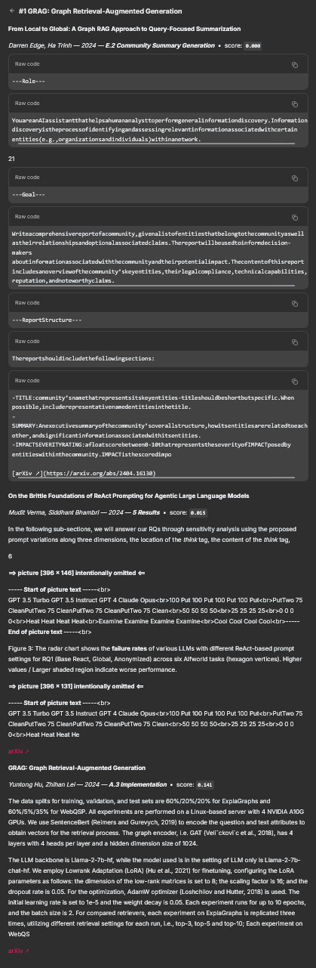
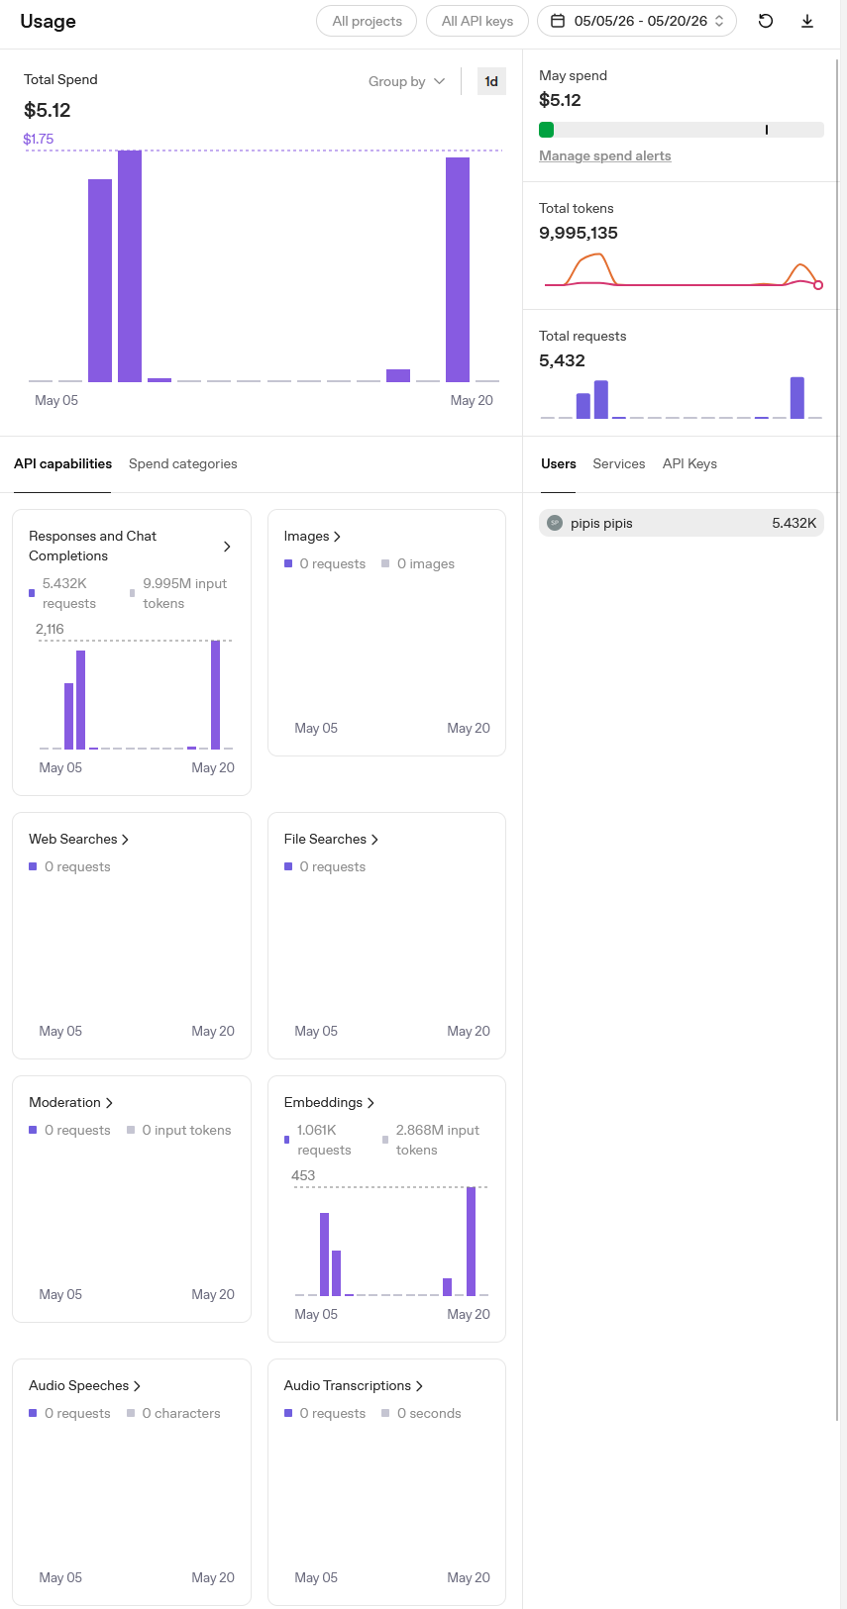
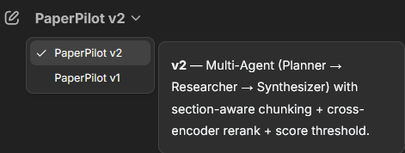
Demo - Σύστημα σε Δράση
Live streaming: Planner → Researcher (retrieved 6 chunks) → Synthesizer · v3 · ~30s
v3 Profile Selector - v1/v2/v3 live via Chainlit
Κόστος ανά ερώτηση - Langfuse trace
Chainlit UI - http://localhost:8000 - Docker Compose - Qdrant + Langfuse self-hosted

Slide 18
Συμπεράσματα
Agentic RAG > passive RAG
Ο ReAct agent αποφασίζει ΠΟΤΕ να ανακτήσει και ΠΟΤΕ να αρνηθεί. OOC accept rate v3=86.4% - χωρίς agent logic αυτό είναι αδύνατο. Passive RAG θα hallucinate σε 59/84 OOC ερωτήσεις, χωρίς να το 'ξέρει'.
Chunking strategy > embedding model
Section-aware chunking + BGE reranker: +17% Context Precision (0.163→0.190). Table-aware chunker: numerical faithfulness fix. Η ποιότητα των chunks και του reranker σημαίνει περισσότερο από το embedding model.
Multi-metric evaluation είναι απαραίτητη
RAGAS μόνο: diluted από 59 OOC ερωτήσεις, CP≈0 overall. TCA μετρά agentic tool behavior (sωστά tools, σωστή σειρά). HAIC μετρά perceived usefulness + trust. Χρειάζονται και οι 3 μετρικές.
OOC-aware judge = honest evaluation
Score=5 για σωστή άρνηση: αποφεύγεται η παρά-κίνηση για hallucination. Χωρίς OOC set: hallucinating system → RAGAS CP=1.0 (false positive). v3 OOC judge score=4.46/5 - polite, explained refusal σχεδόν πάντα.
v3: Recall ↑ αλλά Precision tradeoff
Diversity reranking: CR +6.8% overall, +25% in-context (0.354→0.378). Trade-off: max-1-chunk/paper μειώνει CP για queries που θέλουν πολλά chunks ίδιου paper. Definitional CP=0.961 - specialized queries αριστεύουν με aliases.
Production-ready από την πρώτη μέρα
Docker Compose: Qdrant + Langfuse + Chainlit → ένα `docker compose up`. SQLite multi-namespace cache: embeddings + judge + ArXiv (SHA-256 keyed). Self-hosted Langfuse: full trace visibility, κόστος/query, χωρίς cloud dependency.
PaperPilot - Σπυρίδων Τσιλιμπώκος - 25118
06/2026

